Slide 1
上机练习题

Slide 2
习题1
编写函数，形成n阶杨辉三角形。在主函数中调用该函数，形成杨辉三角形，并输出结果。
样例输入：
5
样例输出：
1
1 1
1 2 1
1 3 3 1
1 4 6 4 1

Slide 3
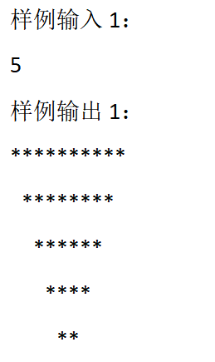
习题2
给定正整数n，按照如下规则输出对称倒三角形：第一行由2n个*组成，之后每行都比上一行减少两个*，直到只剩下两个为止。

Slide 4
习题3
求两个正整数的最大公约数。
样例输入：
12 15
样例输出：
3

Slide 5
习题4
求两个正整数的最小公倍数。
样例输入：
12 15
样例输出：
60

Slide 6
习题5
输入一个十进制正整数，将其转化为二进制形式输出。
样例输入：
33
样例输出：
100001

Slide 7
习题6
绘制边长为n的正方形，其四个角用“+”，横边用“-”，竖边用“|”表示。当边长为n时，“-”有2n-1个，“|”有n-1个。
样例输入：
2
样例输出：
+---+
|---|
+---+

Slide 8
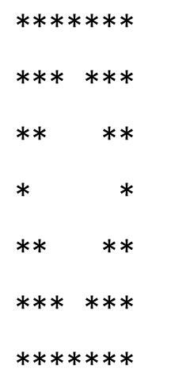
习题7
程序接收用户输入的行数n，输出n行的反菱形，其中输入n为奇数，程序无需对n是否为奇数进行检查。
样例输入：
7
样例输出：

Slide 9
习题8
输入一个整数n，求出Fibonacci数列中不大于n的最大的一个数，其中Fibonacci数列的定义为F（0）=0；F（n）=F（n-1）+ F（n-2）。
样例输入：
5000
样例输出：
4181

Slide 10
习题9
从键盘读入两个整数，分别赋值给变量a，b，计算这两个整数加，减，乘，除的结果。若除数为0，则输出error。
样例输入：
2 8
样例输出：
10 -6 16 0

Slide 11
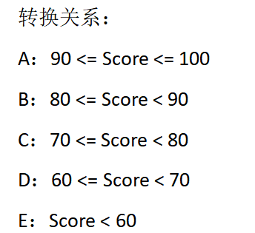
习题10
期末考试每一科的百分制成绩出来了，语文、数学、英语的成绩分别为a，b，c，现在老师让班长小明把同学们成绩转换成ABCDE五个等级，并计算平均分。
样例输入：
80 92 83
样例输出：
B A B 85

Slide 12
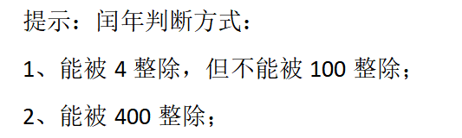
习题11
输入一个年份，一个月份，输出这个月有几天。
样例输入：
2024 2
样例输出：
29

Slide 13
习题12
输入一个不多于5位的正整数，逆序打印出各位数字。
样例输入：
12345
样例输出：
5 4 3 2 1

Slide 14
习题13
输入一个整数，范围在（0,10000），判断这个整数是不是回文数。是则输出“yes”；否则输出“no”。
样例输入：
141
样例输出：
yes

